Slide 1
Capacitación en el uso del
SILAB
Sistema del Laboratorio
Departamento de Laboratorios Químicos

Slide 2
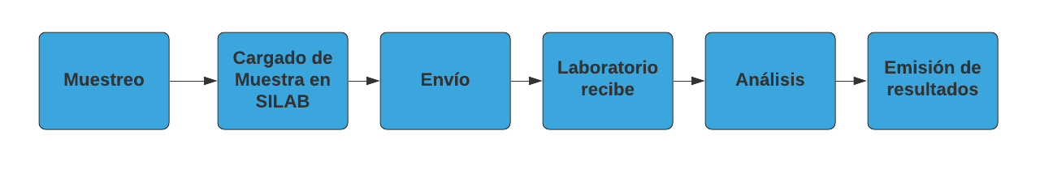
Flujograma de proceso del SILAB
Cargado en los puntos de ingreso:
Muestras de fiscalización y RESOLUCIÓN MAG 1594/04
Beneficios para ambas partes:
*Las muestras llegan en menor tiempo
*Reduce riesgo de extravío de muestras
*Reduce tiempo para logística o envío de muestras
*Agiliza el registro de muestras para emisión de resultados.
*Disminuye la cantidad de gestiones documentales en el laboratorio.

Slide 3
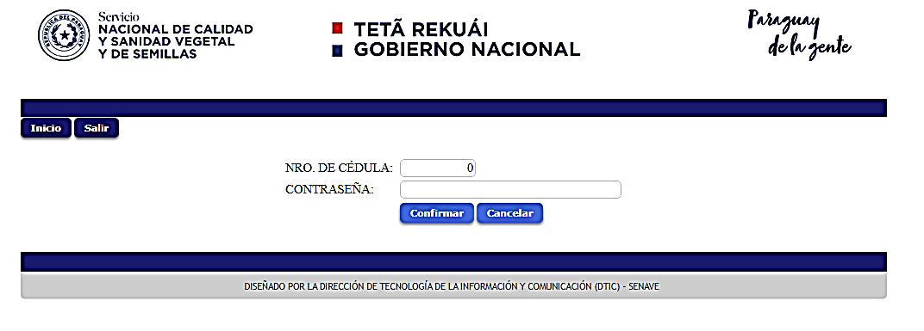
SILAB
ACCESO

Slide 4
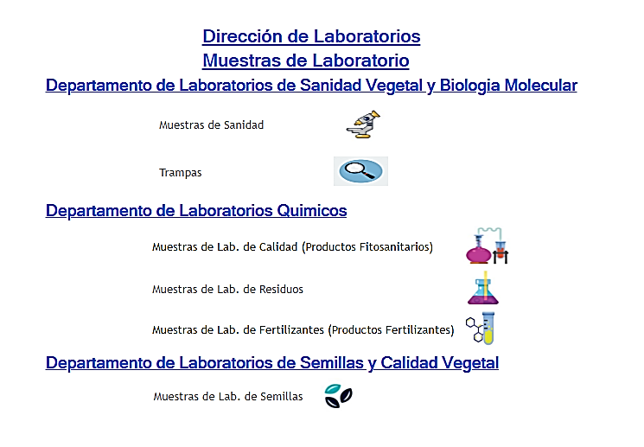
SILAB
ACCESO PRODUCTOS FITOSANITARIOS

Slide 5
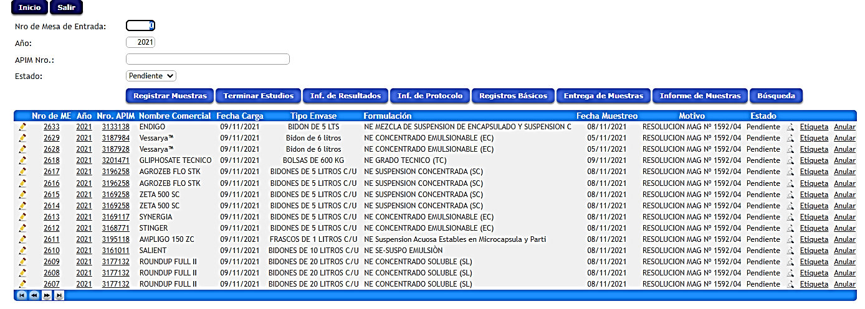
SILAB – PRODUCTOS FITOSANITARIOS

Slide 6
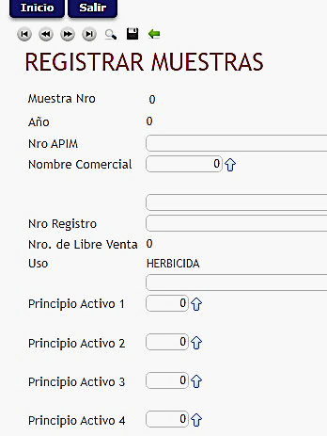
Vinculación con APIM
Utilizar TABULADOR
Colocar N° de APIM para que estire los datos
N° de Muestra con incremento
AUTOMÁTICO

Slide 7
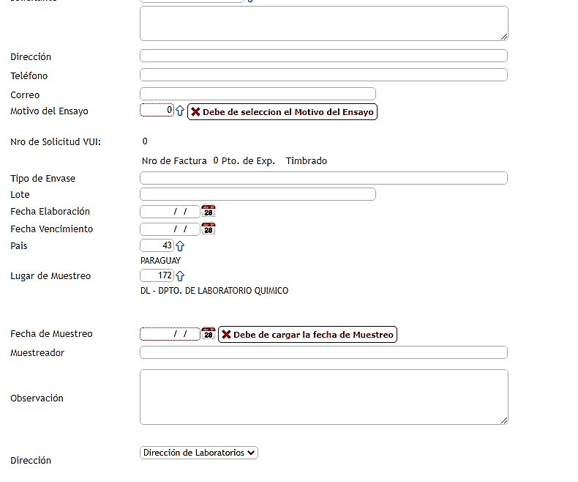

Slide 8
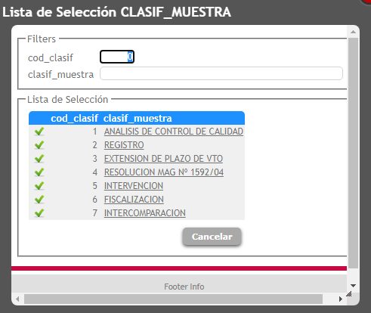
Datos a cargar en el SILAB
N° APIM
N° de solicitud VUI
Lote
Fecha de muestreo
Fecha de Fabricación y vencimiento
Motivo de ensayo

Slide 9
Adjuntar SILAB
Se debe adjuntar siempre en el SILAB
Para 4-Resolución MAG N° 1592/04:
Certificado de análisis del producto
Cualquier otro documento o foto de evidencia que se desee adjuntar.
Para Intervención y Fiscalización
Acta de intervención/Fiscalización
Cualquier otro documento o foto de evidencia que se desee adjuntar.

Slide 10
Certificados de análisis de productos fitosanitarios IMPORTANCIA
El certificado de análisis es el aval del contenido del producto indicado por el fabricante mismo. También es un aval de la calidad del lote del producto.
Si existiese un error en la declaración del producto se verifica con el certificado de análisis
Existieron casos en que la información proveída por los registros del producto fuese insuficiente, se puede corroborar con el certificado de análisis.
El Laboratorio realiza un comparativo de los datos del registro del producto y el certificado de análisis, antes de comenzar un ensayo.

Slide 11
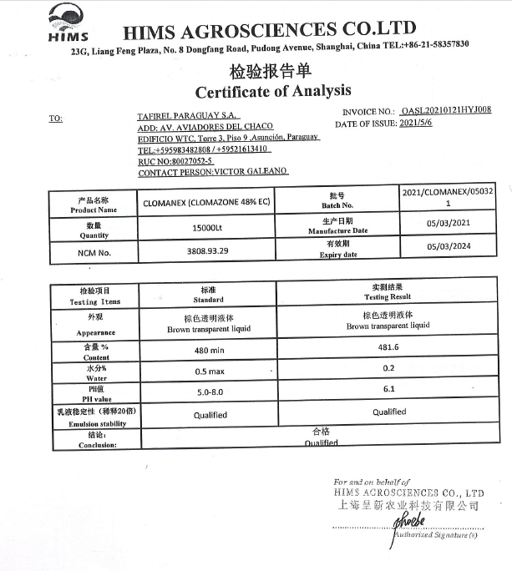
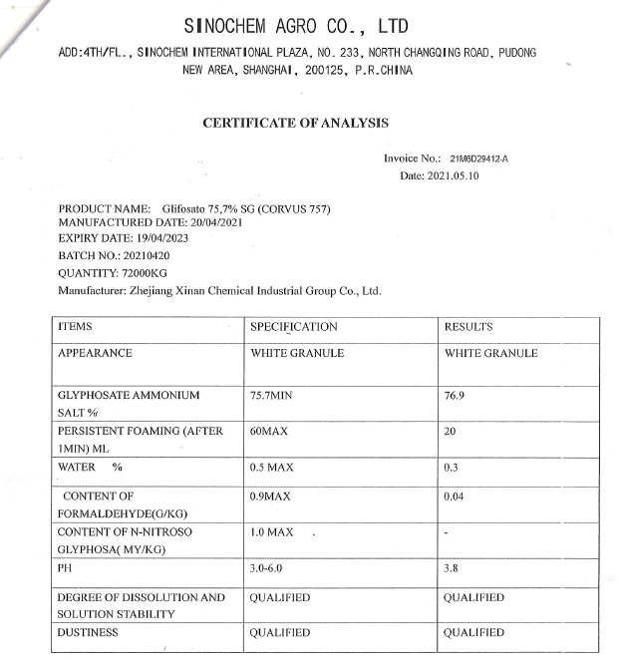

Slide 12
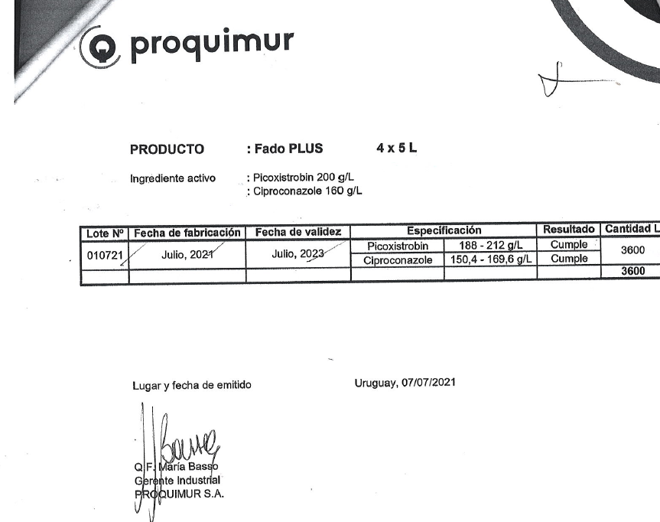
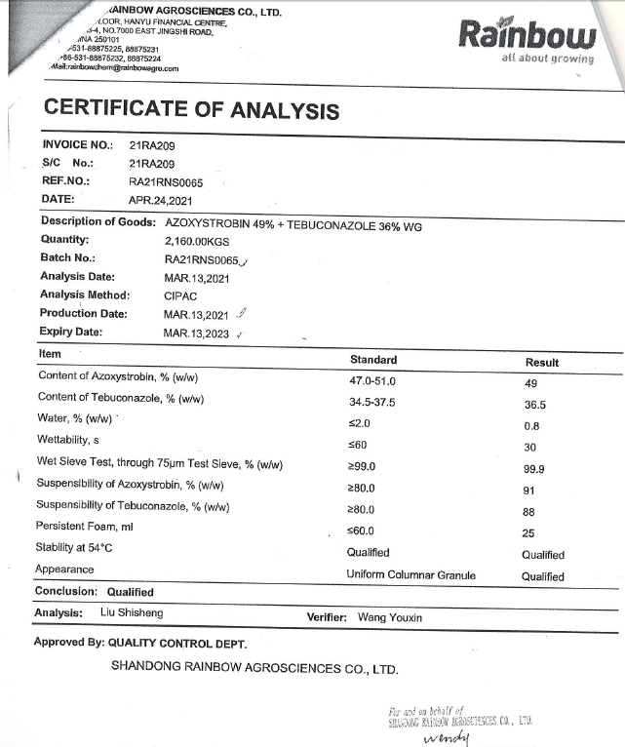

Slide 13
Envío de muestras
Las muestras llegaran etiquetadas con una etiqueta proveída por el mismo sistema SILAB
Llegaran con 1 sola planilla de recibido.
Al llegar en el laboratorio el compañero de recepción de muestras indicará en el sistema que se recibió en el laboratorio.

Slide 14
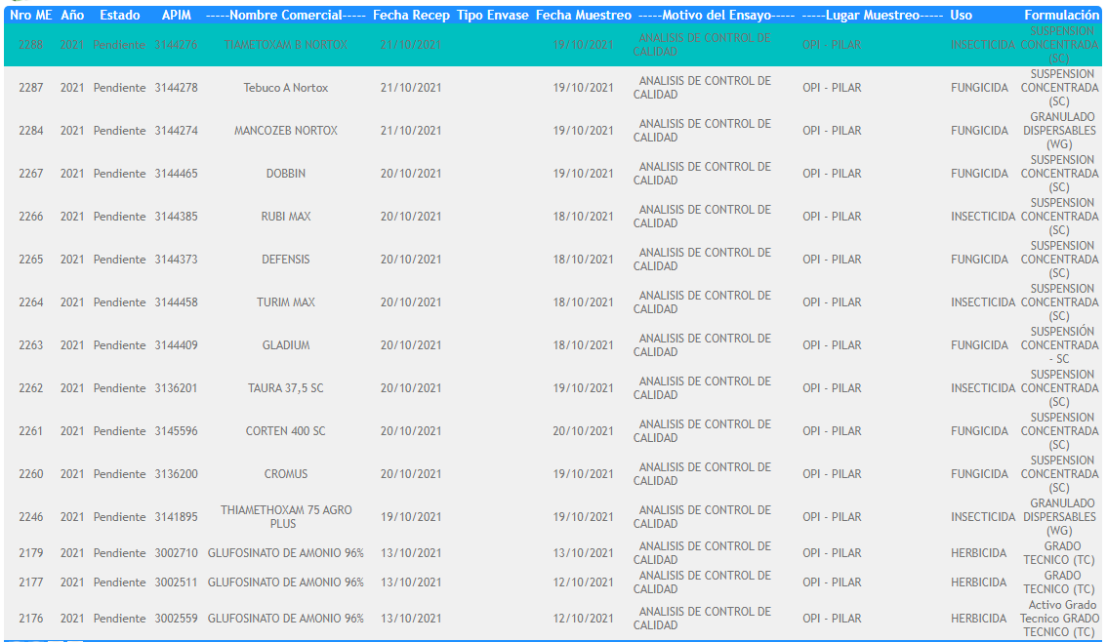
Errores detectados – MOTIVO DE ENSAYO

Slide 15

Errores detectados – FALTA ADJUNTAR DOCUMENTOS
Se requiere adjuntar al menos certificado de análisis del producto

Slide 16
SILAB
ACCESO PRODUCTOS FERTILIZANTES

Slide 17
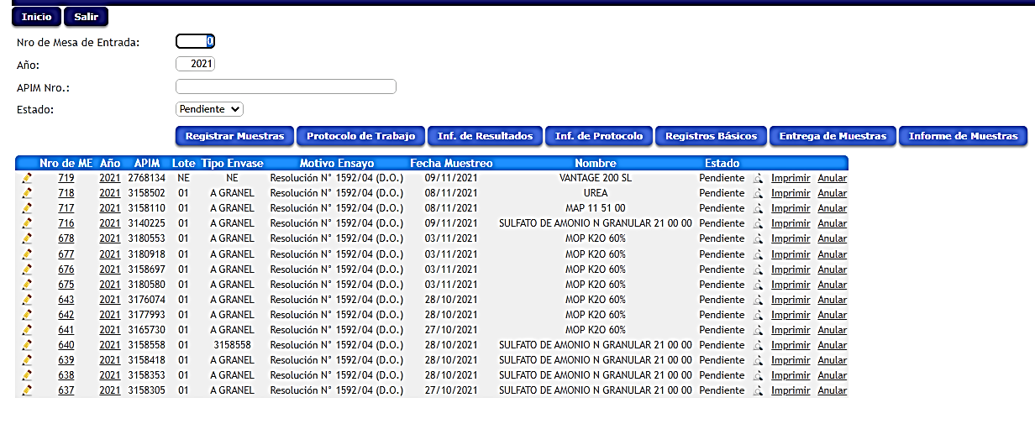
SILAB – PRODUCTOS FERTILIZANTES

Slide 18

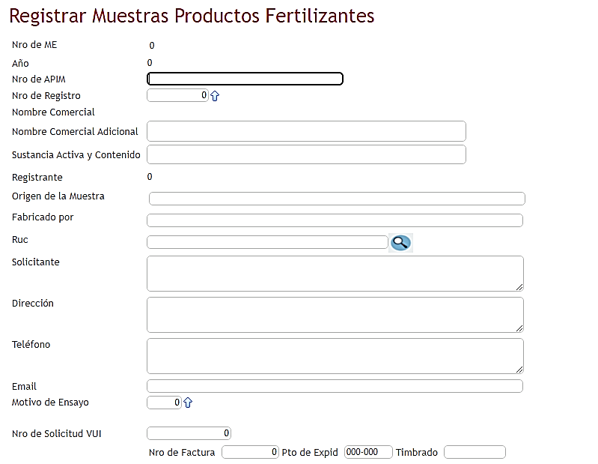
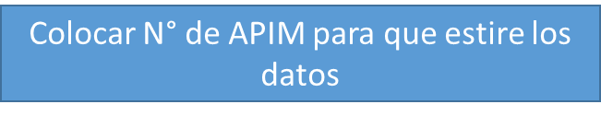

SILAB – PRODUCTOS FERTILIZANTES

Slide 19
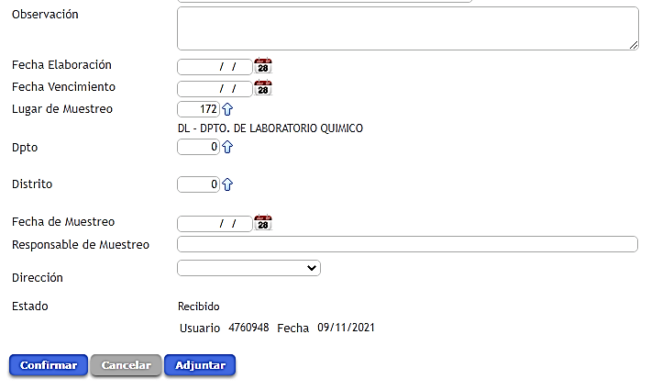
SILAB – PRODUCTOS FERTILIZANTES

Slide 20
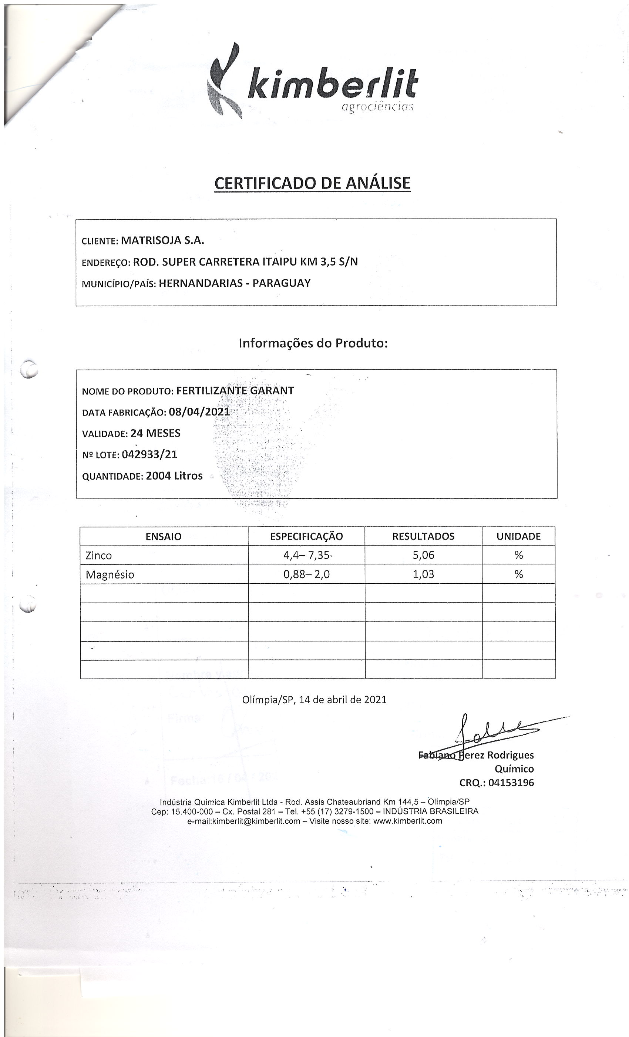
CERTIFICADO DE ANALISIS – FERTILIZANTES

Slide 21


